Slide 1
報告

Slide 2
今制作できているところ
・ステージ選択画面
・町の見た目
・草原ステージ
スライム
ボス
・複数人プレイ画面
ルームへログイン
ルームの最大人数になったらゲーム画面へ

Slide 3
ステージ選択
一人プレイ
複数人プレイ
草原
平原
町

Slide 4
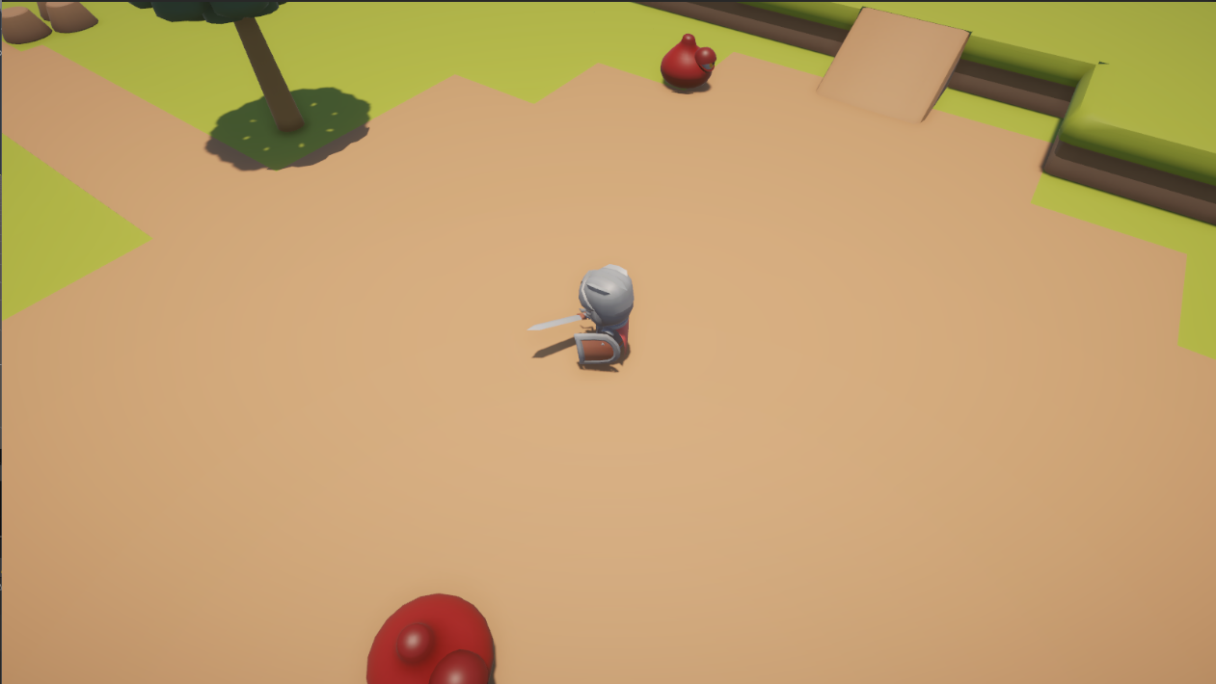
一人プレイ
敵を倒して経験値＆
素材を取得
自分を強くしていく
進行方向

Slide 5
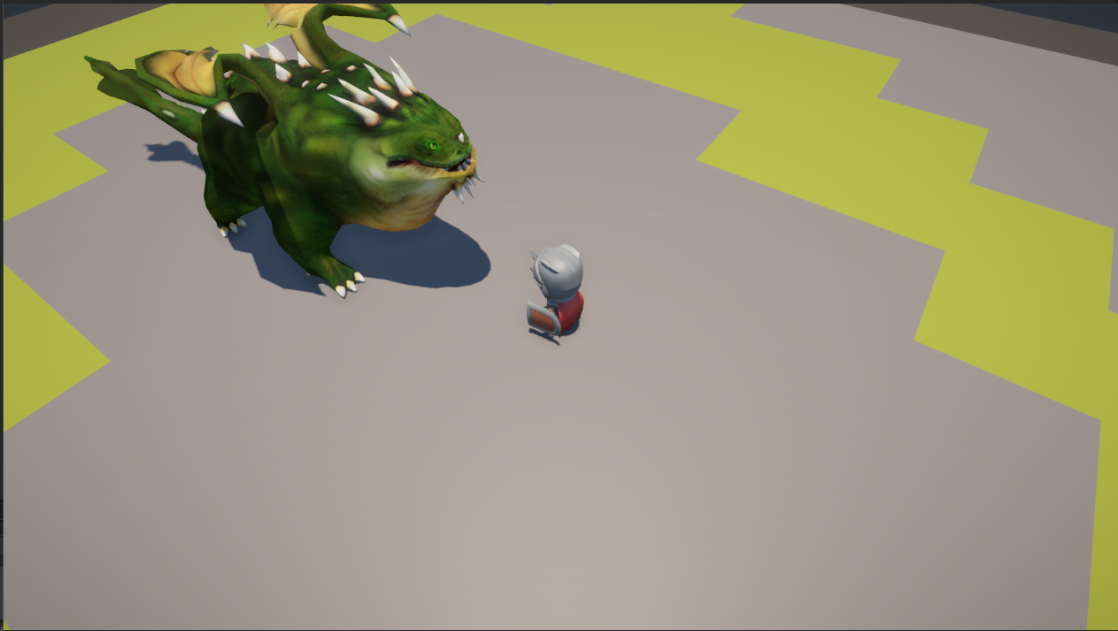
複数人プレイ
別の場所にいる仲間と合流して、ボスを倒す
ボス

Slide 6
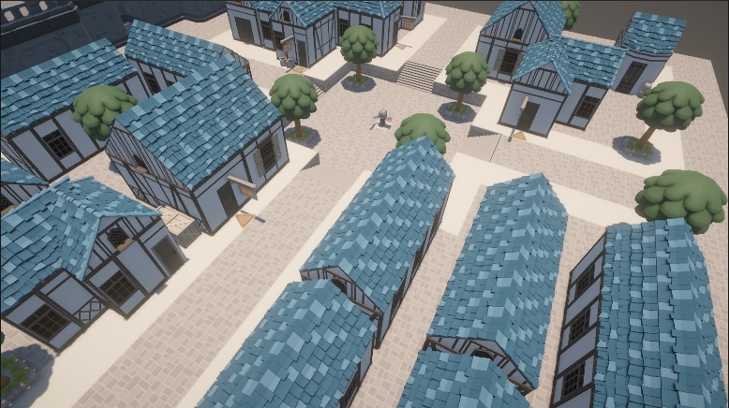
まち
道具屋 アイテムの売買
工房 武器、防具の強化
宿屋 クエスト

Slide 7
α
11/10まで
アイテムの保持、表示
ポーズ画面
β
11/30まで
タイトルロゴ
ステージ選択時の画像
マスター
12/8まで
細かい部分の調整

